Slide 1
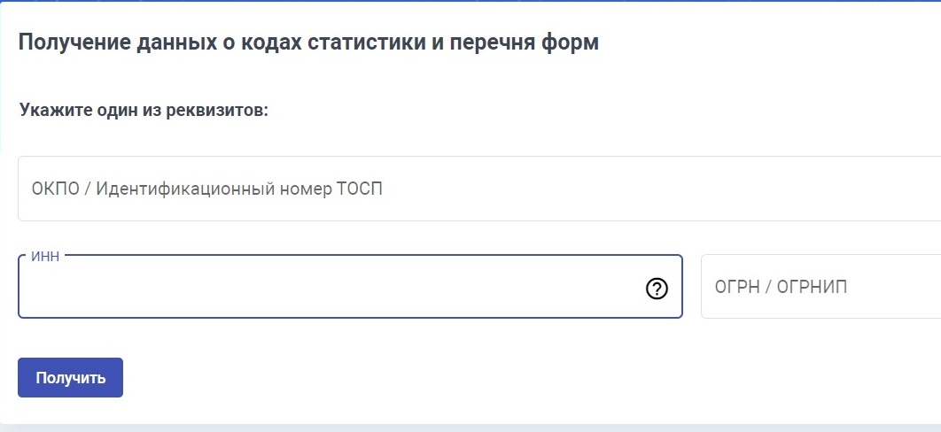
Статистическая отчетность
Сайт Росстата: https://websbor.rosstat.gov.ru/online/info

Slide 2
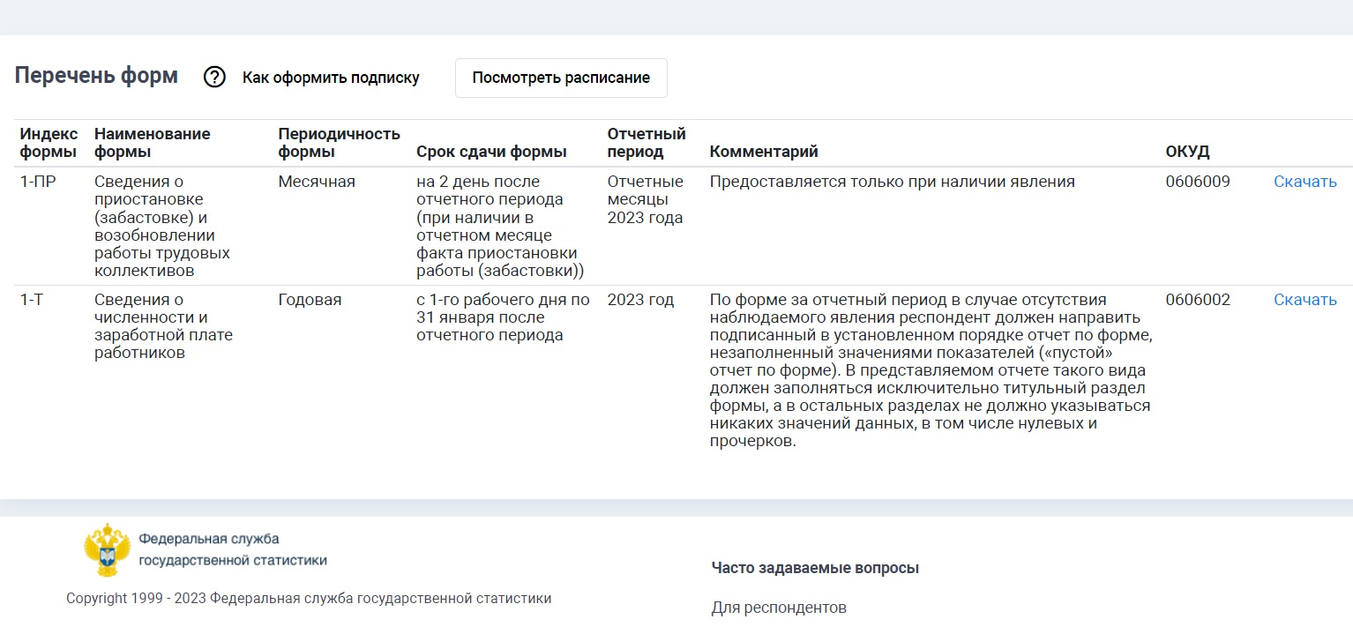

Slide 3
Вид нарушения (ст. 13.19 КоАП РФ) | Штраф на должностное лицо | Штраф на организацию
Непредставление первичных статистических данных или несвоевременное представление этих данных либо представление недостоверных первичных статистических данных | от 10 000 до 20 000 руб. | от 20 000 до 70 000 руб.
Повторное совершение нарушения | от 30 000 до 50 000 руб. | от 100 000 до 150 000 руб.
Организации, имеющие ОП, представляют отчеты как по юрлицу, так и по подразделениям (ч. 6 ст. 8 Закона от 29.11.2007 № 282-ФЗ).
Отчеты подаются исключительно в электронной форме (Информация Росстата от 10.10.2022). ■

